Slide 1
DUM - Digitální Učební Materiál
Název školy: Střední odborná škola obchodní s.r.o.
Broumovská 839
460 01 Liberec 6
IČO: 25018507 REDIZO: 600010520
___________________________________________________________________
Vzdělávací oblast : Český jazyk a literatura
Název a číslo DUMu: Generace buřičů VY_32_INOVACE_C2_02
Anotace : Interaktivní výklad: generace buřičů, představitelé a díla
Třída a datum ověření: 3.A ; 16.9.2013
Autor : Mgr. Ludmila Vlková (Muchová)
Registrační číslo : CZ.1.07/1.5.00/34.0701
Notes:
1

Slide 2
GENERACE BUŘIČŮ

Slide 3
Situace
v 90. letech 19. století se objevil postoj umělce, který se bouřil proti všemu starému
básníci i prozaici se stavějí do pozice buřiče zklamaného společností a pohrdající jí
jindy se vyslovují v duchu dekadence, nebo se distancují aristokratickým postojem
někdy se projevují v duchu protikřesťanského satanismu (S. K. Neumann - Satanova sláva mezi námi)
jiní se stávají bohémy a tuláky (Gellner, Toman, Hašek

Slide 4
Situace
každý z těchto buřičů se ale snaží od počátečního negativního postoje dojít ke smíření a k nalezení něčeho trvalejšího: S. K. Neumann to nalézá v komunistické ideologii, Toman v příklonu k rodné zemi, Šrámek ve vitalismu (oslava smyslového života), Hašek v absurdním gestu Švejka jako v jediné možné reakci na tehdejší skutečnost); výjimku tvoří Gellner (předčasné úmrtí) a Bezruč (i u něho vzpoura mizí, ale mění se v hořkost a trpkou rezignaci)

Slide 5
Situace
navenek svůj radikální postoj dali někteří najevo účastí v hnutí Omladina, někteří byli i věznění (S. K. Neumann), jejich verše byly konfiskovány; jiní vstupovali do anarchistického hnutí, které vycházelo ze socialismu, ale odmítalo jakýkoli společenský řád a hlásalo svobodu jednotlivce
za 1. světové války se někteří dostávají do konfliktu se zákonem (Bezruč, Dyk)

Slide 6
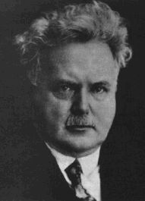
Viktor Dyk
(1877-1931)
Obr.č. 1 – Viktor Dyk

Slide 7
už v době studií práv se účastnil politického života, za 1. sv. války byl vězněn, po osvobození působil jako poslanec a senátor (národně demokratická strana), postupně se přikláněl k politickému konzervatismu
do literatury vstoupil na konci 19. st. jako básník negace a protispolečenské vzpoury

Slide 8
Tvorba
A porta inferi (Před branami pekelnými = název žalmu zpívaného při pohřbu) - ironie, záliba v paradoxních rýmech, subjektivní lyrika o rozporu iluze a skutečnosti, citu a rozumu
Milá sedmi loupežníků - balada o dívce, která miluje i zrazuje a přivádí na šibenici své druhy proto, aby se pomstila za vraždu svého přítele, vrcholné dílo anarchismu, radost ze síly, vášně a zla

Slide 9
Tvorba
lyrické sbírky psané pod vlivem 1. světové války už přinesly usmíření, mizí sarkasmus a ironie, verše patří k tomu nejlepšímu, co vytvořil: Lehké i těžké kroky (obavy, zda národ obstojí v těžké dějinné zkoušce), Anebo (obavy o osud národa), Okno; sbírka intimní lyriky Devátá vlna je poznamenaná blížící se smrtí, básně formou podobné písni)
romány nebyly příliš úspěšné, mají spíš dokumentární význam, mapují přesně tehdejší dobu; ani dramata nebyla zdařilá

Slide 10
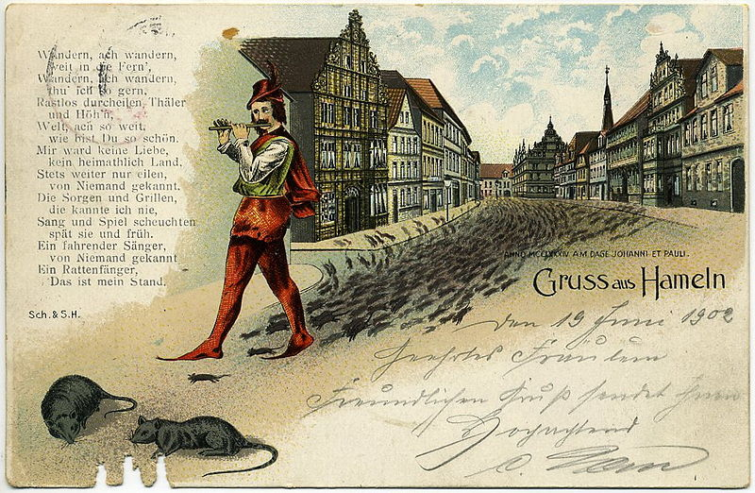
Novela Krysař
nejlepší prozaické dílo, zpracovávající staroněmeckou pověst o krysaři z Hammeln
Obr.č. 2 – Krysař

Slide 11
Adaptace díla Krysař
Roku 1996 vznikl český muzikál Krysař napsaný Danielem Landou, režie se ujala Mirjam Landa. Premiéru měl muzikál v divadle Ta Fantastika 7. listopadu 1996.
1933 Krysař (The Pied Piper) Americký krátkometrážní (osmi minutový) animovaný film ze studia Walta Disneye. Režie: Wilfred Jackson
1985 Krysař československý loutkový film. Režie: Jiří Barta, dabing loutek: Oldřich Kaiser, Jiří Lábus, Michal Pavlíček, Vilém Čok
2003 Krysař český film, který vznikl za jediný Silvestrovský den. Režie: F. A. Brabec, hrají: Petr Jákl, Ester Geislerová, Richard Krajčo

Slide 12
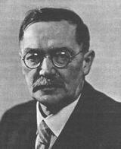
Karel Toman
(1877-1946)
Obr.č. 3 – Karel Toman

Slide 13
vl. jménem Antonín Bernášek, nedokončil práva a zvolil dráhu tuláka (prošel Německo, Holandsko, Francii, Anglii), po návratu se mu nepodařilo usadit a znovu odjel do Paříže (své místo v kanceláři opustil s tím, že si jde koupit svačinu, a tak, jak byl, se vydal do Paříže, z Anglie posílal dopisy ze zpáteční adresou "Dlažba"), pobýval ve Vídni, usadil se v Praze teprve krátce před 1. sv. válkou

Slide 14
Tvorba
první sbírku Pohádky krve napsal pod vlivem symbolismu, verše vyjadřují osobní zážitek zklamané lásky a milostného neuspokojení, druhá sbírka Torzo života je už překvapivě vyzrálá (láska k životu, i když přináší zklamání a bolest)
sbírka Sluneční hodiny už vyjadřuje touhu o řádu a harmonii, básně jsou podobné lidové písni, ale vyslovují cítění moderního člověka; tento trend vrcholí v útlé knize veršů Měsíce, ve které je už jasné opuštění tuláckého života a přimknutí k rodné zemi
v poválečné sbírce Stoletý kalendář vyjadřuje solidaritu se "všemi vagabundy světa", jeho verše jsou krátké, hutné, úsečné, zhuštěné

Slide 15
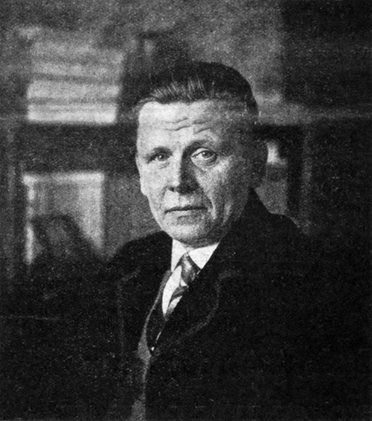
Fráňa Šrámek
(1877-1952)
Obr.č. 4 – Fráňa Šrámek

Slide 16
důsledný impresionista a vyznavač vitalismu (oslava smyslů a tělesného života), zpočátku pod vlivem S. K. Neumanna podléhal anarchismu
pro své antimilitaristické (protiválečné a protivojenské) postoje se dostal před vojenský soud a do vězení, 1. sv. válku prožil na různých frontách, po ní nepatřil k žádné literární skupině a žil samotářsky v Praze a v rodné Sobotce
v období po 1. sv. válce měl značný vliv na nejmladší generaci, optimisticky vyznávající nejprostší životní hodnoty (Wolker)

Slide 17
Tvorba
básnické sbírky Života bído, přec tě mám rád a Modrý a rudý jsou psány pod vlivem anarchismu a protiválečných postojů - odmítá bojovat proti těm, kteří mu nikdy neublížili; přitom je jasné Šrámkovo vědomí o neuskutečnitelnosti krásných životních ideálů, jeho hrdinové ztroskotávají, nebo se přizpůsobují a své ideály zrazují, neobjevují se žádné sociální tóny; nápadný je jeho osobitý jazyk, oproštěný od vyumělkovanosti, verše mají písňovou formu, inspirují se městským folklórem

Slide 18
Tvorba
básnická sbírka Splav už prozrazuje zaměření na milostný prožitek, na vztah člověka k přírodě a k mládí, žijícímu všemu smysly; příroda a žena splývají, objevují se až pohanské rysy poezie; sbírka byla napsána po válce a prozrazuje vděčnost za prosté věci života, který byl ohrožen válkou
impresionistická próza je velmi bohatá, protestuje proti všemu, co brání volnému životnímu rozletu: Stříbrný vítr (dospívající Jan Ratkin, omezovaný prostředím maloměsta, školou i rodinou, se snaží rozbít tato pouta, kniha výstižně popisuje psychické stavy dospívajícího chlapce a jeho citovou proměnu); román Tělo - osud hrdinky, jejíž citový a manželský život se hroutí pod nárazem války, autor v něm ukazuje krizi zjednodušeného a sobecky pojatého pudového života
dramata - Léto (mladí lidé bouřící se proti konvenci) a Měsíc nad řekou (konflikt nového a starého světa, zamyšlení nad ztracenými iluzemi mládí)

Slide 19
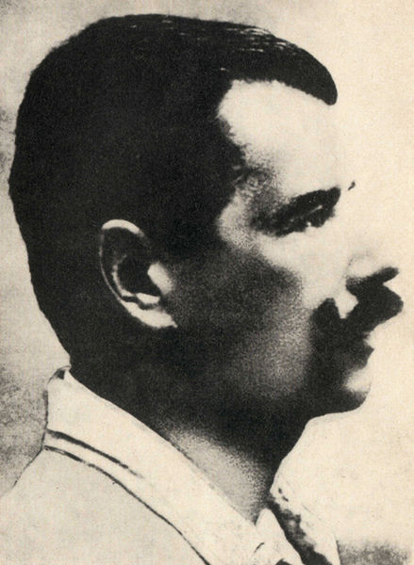
Petr Bezruč
(1867-1958)
Obr.č. 5 – Petr Bezruč

Slide 20
vl. jménem Vladimír Vašek, narodil se v Opavě jako syn národního buditele (jeho otec nevěřil v pravost rukopisných padělků a vlasteneckou společností byl za svůj postoj uštván k smrti)
studia práv v Praze nedokončil, stal se poštovním úředníkem, za 1. světové války byl zatčen za mylné podezření z velezrady je autorem jediné sbírky Slezské písně (pod tímto názvem vyšla v r. 1909, básně vycházely původně časopisecky, pak jich několik vyšlo pod názvem Slezské číslo)

Slide 21
přímým popudem k jejímu napsání byly rezignace na nenaplněnou lásku, krize zdravotního stavu a Bezručův pocit zodpovědnosti za národnostní a sociální útlak na Slezsku; důsledně dbal o anonymitu, po vyzrazení totožnosti už žádnou báseň do sbírky nepřipsal
sbírka obsahuje básně intimní lyriky (spíše náznaky, stesk po domově, povzdech nad zradou ženy, vědomí životní osamělosti - Jen jedenkrát, Červený květ, Motýl), další se zabývají národnostní či sociální problematikou (píše o konkrétních lidech a událostech, verše jsou vášnivé, vyzývající ke vzpouře a odplatě - Kovkop, Ostrava, Já, 70 000)

Slide 22
nejpůsobivější jsou balady (Maryčka Magdonova, Kantor Halfar, Benard Žár)
jeho verše jsou patetické, monumentální, dramaticky útočné, plné naléhavých otázek, pokřiků, hyperbol a kontrastů
na prahu 60. let vydává další samostatnou báseň Stužkonoska modrá, symbolizující básníkův život, smutný a zahořklý, i zklamání z poměru v osvobozeném státě (stužkonoska - vzácná můra, po které celý život toužil a kterou nalezl až v pozdním stáří)

Slide 23
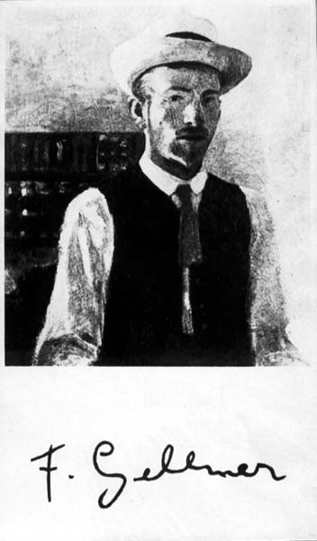
František Gellner
(1881-1914)
Obr.č. 6 – F.Gellnet

Slide 24
svou bohémskou nevázaností zcela odlišný od Bezruče, má s ním ale společnou osamocenou revoltu proti vládnoucí moci
hned na počátku 1. světové války narukoval a v prvních měsících byl vyhlášen nejprve za nezvěstného, nakonec za mrtvého
sbírka Po nás ať přijde potopa! - ironický, hořce výsměšný postoj proti společnosti, provokativní výsměch měšťácké morálce
sbírka Radosti života - ironie tentokrát zastírá básníkovu bolest ze zklamání z lásky a touhu po silném citu

Slide 25
sbírka Nové verše - vydaná posmrtně, je důkazem započatého básníkova dozrávání, zmoudření a zklidnění, provokace přechází v tesknou melancholii
byl autorem politické satiry a politických kupletů, navazujících svou formou na kramářskou píseň a městský písňový folklór

Slide 26
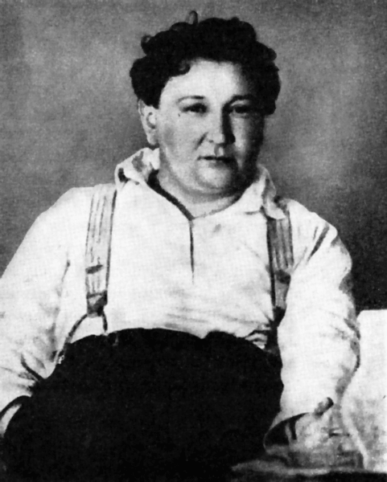
Jaroslav Hašek
(1883-1923)
Obr.č. 6 – Jaroslav Hašek

Slide 27
narodil se v Praze jako syn středoškolského profesora, studia gymnázia pro neprospěch nedokončil, vyučil se drogistou, dostudoval obchodní akademii, pracoval jako bankovní úředník, místo v bance opustil a vydal se na Balkán pomáhat makedonským vlastencům
jeho jméno se ocitlo na černé listině vídeňské ústředny pro dozor nad anarchisty - mezi severočeskými horníky rozšiřoval anarchistické letáky
toulal se s vandráky po Evropě, jako typický bohém se pohyboval v prostředí pražských hospod

Slide 28
Osudy dobrého vojáka Švejka za světové války
(postava Švejka se rodila dlouho, měnila svou podobu, původně šlo o žižkovského obchodníka se psy, který na vojně důsledným a nadšeným plněním povinností přiváděl k zoufalství své nadřízené, v další verzi napsané v Rusku, s poněkud nelogickým dějem, kde protiválečný postoj ustupuje nenávisti k Rakousku, Švejk zastřelí svého nadřízeného a přebíhá na ruskou stranu fronty) - konečná podoba, práci na 4. dílu přerušila Haškova smrt, dokončil jej jeho přítel Karel Vaněk (Švejk se chová tak, že si jeho nadřízení lámou hlavu nad tím, zda je hlupák, sloužící oddaně vojenské vrchnosti, nebo chytrák, předstírající hloupost; pokud to druhé, zda to dělá proto, aby si zachránil vlastní kůži, či zda se tak chová ve vyšším zájmu; Švejk působí kladným i záporným dojmem = ty, kteří představují negativní typy rakouských důstojníků, nemilosrdně zesměšňuje, k těm sympatičtějším, drceným absurditou války, se chová laskavě, optimisticky)
dílo zesměšňuje válku prostřednictvím lidového humoru, Švejk se stal jedním z literárních typů

Slide 29
Adaptace
Mnohokrát filmově zpracováno
Např. Dobrý voják Švejk (film, 1926), černobílý němý film, režie Karel Lamač, v hlavní roli Karel Noll
Dobrý voják Švejk (film, 1956) (1956), barevný hraný film, režie Karel Steklý, v hlavní roli Rudolf Hrušínský

Slide 30
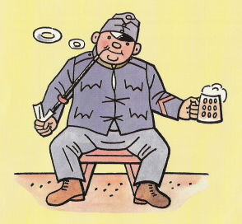
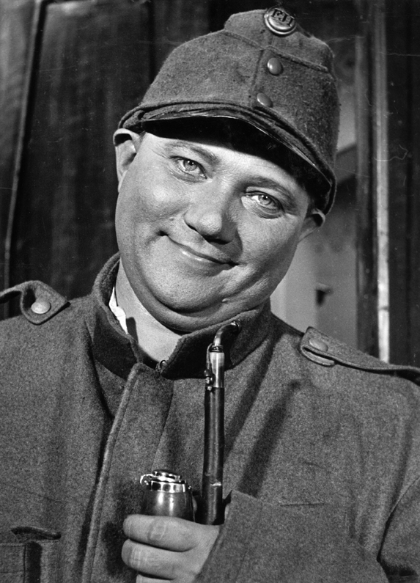
Obr.č. 7 – Švejk – Josef Lada
Obr. Č. 8 R.Hrušínský jako Švejk

Slide 31
povídky a humorné črty - Trampoty pana Tenkráta, Můj obchod se psy a jiné humoresky - humor a satira kritizující politiku, militarismus a církev

Slide 32
Seznam zdrojů
Odmaturuj! z literatury. Vyd. 3. rozš., dotisk. Editor Eva Hánová. Brno: Didaktis, c2004, 208 s. Odmaturuj!. ISBN 80-735-8016-0.
http://cs.wikipedia.org/wiki/Krysa%C5%99_(kniha)
Krysař z Hameln. In: Wikipedia: the free encyclopedia [online]. [cit. 2013-09-18]. Dostupné z: http://cs.wikipedia.org/wiki/Soubor:Hameln1.jpg
Viktor Dyk. In: Wikipedia: the free encyclopedia [online]. [cit. 2013-09-18]. Dostupné z: http://cs.wikipedia.org/wiki/Soubor:Viktor_Dyk.jpg
http://www.cesky-jazyk.cz/zivotopisy/karel-toman.html
Fráňa Šrámek. In: Wikipedia: the free encyclopedia [online]. [cit. 2013-09-18]. Dostupné z: http://cs.wikipedia.org/wiki/Soubor:Frana_Sramek_1926.jpg
Petr Bezruč. In: Wikipedia: the free encyclopedia [online]. [cit. 2013-09-18]. Dostupné z: http://cs.wikipedia.org/wiki/Soubor:Bezruc_2.jpg
František Gellner. In: Wikipedia: the free encyclopedia [online]. [cit. 2013-09-18]. Dostupné z: http://cs.wikipedia.org/wiki/Soubor:Gellner.jpg
http://www.komix.kvalitne.cz/lada.htm

